Slide 1
OpenModelica超初級チュートリアル
解析モデルの作成と実行
Copyright (C) 2020 Shigenori Ueda
Released under the MIT license
https://opensource.org/licenses/mit-license.php

Slide 2
注意事項
・ 本資料ではOpenModelicaの操作方法を主に解説します。
1D CAEやモデルベースデザインなどについては解説しません。
また、Modelica言語以外のプログラミング言語を少しでも
触ったことがある方を対象にしています。
・ OpenModelica1.14.1 (64bit – windows版)を利用して
本チュートリアルは作成されています

Slide 3





商用ソフトに匹敵するオープンソースの1DCAEツール
OpenModelica
高機能！
・わかりやすいGUI
・パラメータスタディ
・高機能なエディタ
・デバッガ
・Git対応
・豊富な解析ライブラリ
使いやすい！
・Windows対応
・日本語対応
学びやすい！
・学習用教材の充実 – OMNotebook
・動画のチュートリアル – Spoken tutorials
OpenModelicaはOSMC（OSMC Open Source Modelica Consortium)が提供するOSSです

Slide 4
豊富なライブラリ
OpenModelicaには多くの（確か８７種類以上）OSS Buildin libraryがあり様々な解析が可能（以下は一部）
物理現象
解析対象
数学
データ用ツール
流体
熱
構造
振動
騒音
電磁気
化学反応
生化学
etc.
車両
建築
風力発電
光発電
電力システム
生理現象
核反応炉
サーボ
燃料電池
etc.
複素数
ニューラルネットワーク
古典制御
ファジー制御
etc.
出力フォーマット変換
組み込み用デバイスドライバ
etc.
各団体や企業が公開しているライブラリや
商用ライブラリを合わせればさらに多くの解析が可能

Slide 5
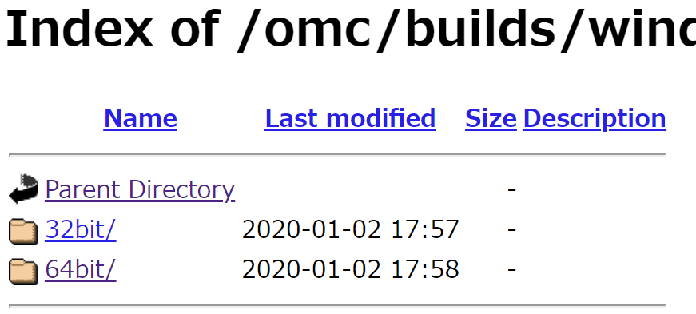
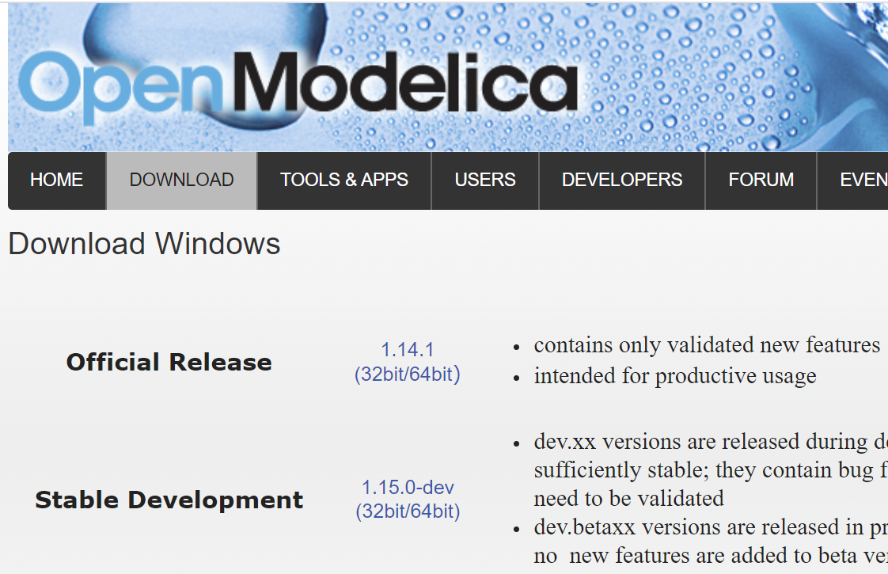
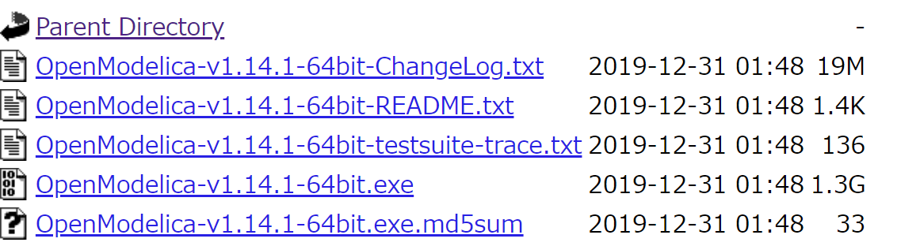
OpenModelicaのインストール
Open Source Modelica Consortiumのサイトからインストーラをダウンロードし実行してください。
基本的に指示通りに進むだけでインストールできます。
ダウンロードして実行
https://www.openmodelica.org/download/download-windows

Slide 6
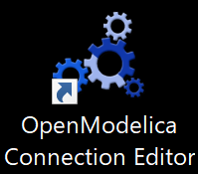
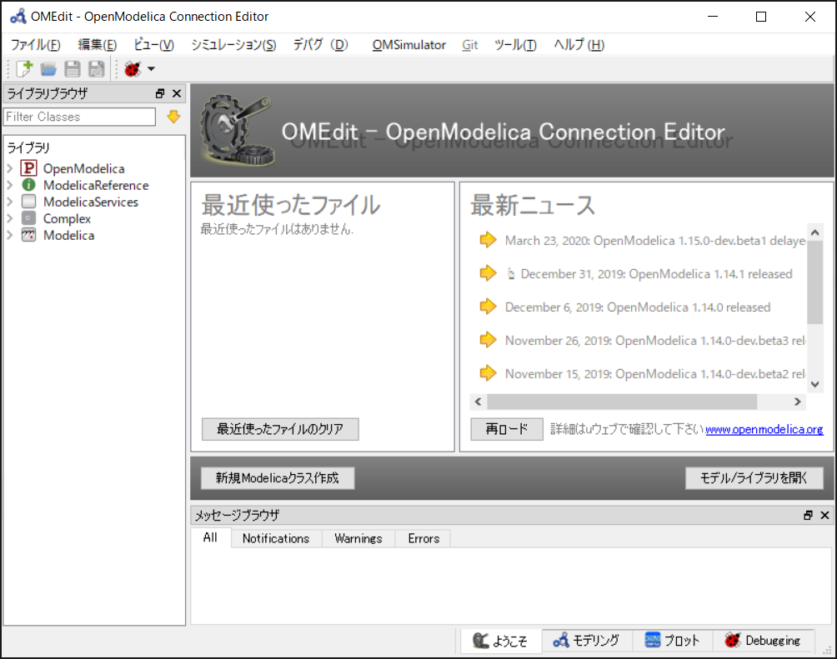
OpenModelica Connection Editor(OMEdit)の起動と起動画面

Slide 7

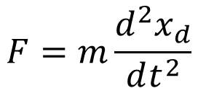


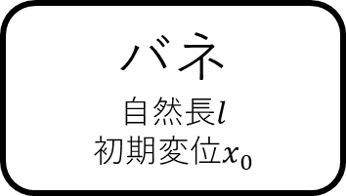

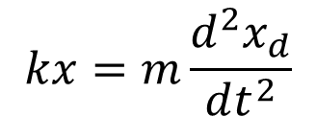




これから作成する解析モデル
〇 非減衰自由振動
練習問題として以下のようなバネの振動を計算してみます。
バネ定数 k[N/m]
最初に0.1m引っ張り手を離す
質量 m[kg]
左右に振動
1D CAEのようにブロックで表すと？
左図の式をまとめると
以下の式になる
モデル間で
受け渡す物理量
位置 x
力 F
モデル間で
受け渡す物理量
位置 x
力 F
壁
バネ
自然長$l$
初期変位$x_{0}$
おもり
$$kx=m\frac{d^{2}x_{d}}{dt^{2}}$$
$$x_{a}$$
$$x_{b}$$
$$x_{c}$$
$$x_{d}$$
$$x_{a}=0$$
$$F=kx$$
$$F=m\frac{d^{2}x_{d}}{dt^{2}}$$
$$x=l−x_{0}$$
$$l=x_{c}−x_{b}$$

Slide 8
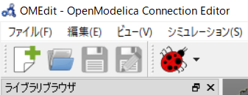
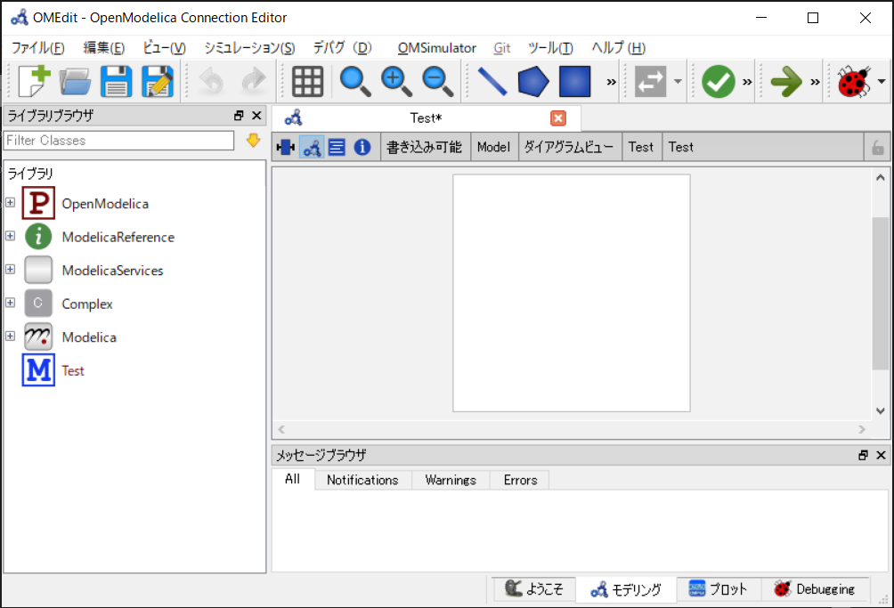
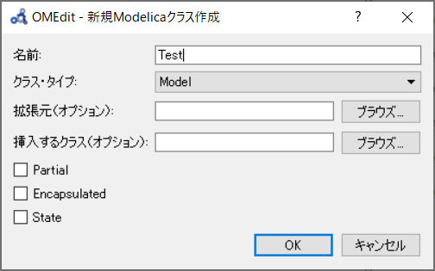
解析モデルの作成
「Modelicaクラス新規作成」をクリック
「名前」にクラス名を入力
「OK」をクリック
「Test」が作成されたことを確認
注意! クラス名の頭文字には数字は使用できません。またクラス名には全角文字や一部の特殊文字(@や/)は使用できません

Slide 9
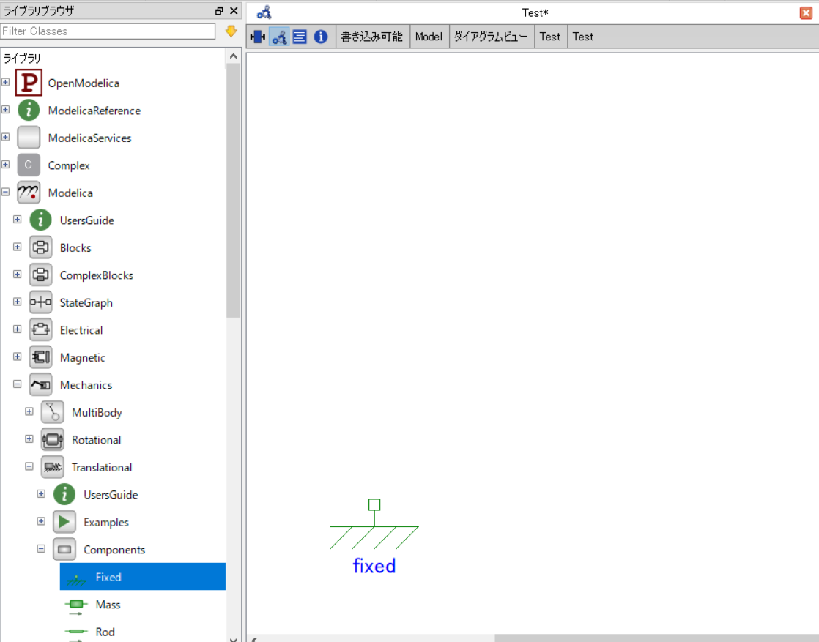
モデルの貼り付け - 1
Modelica – Mechanics – Translational – Fixedをダイアグラムビューへドラッグ&ドロップ
「＋」をクリックすることで中身を開くことができます
ドラッグ＆ドロップ
「壁」を表します

Slide 10
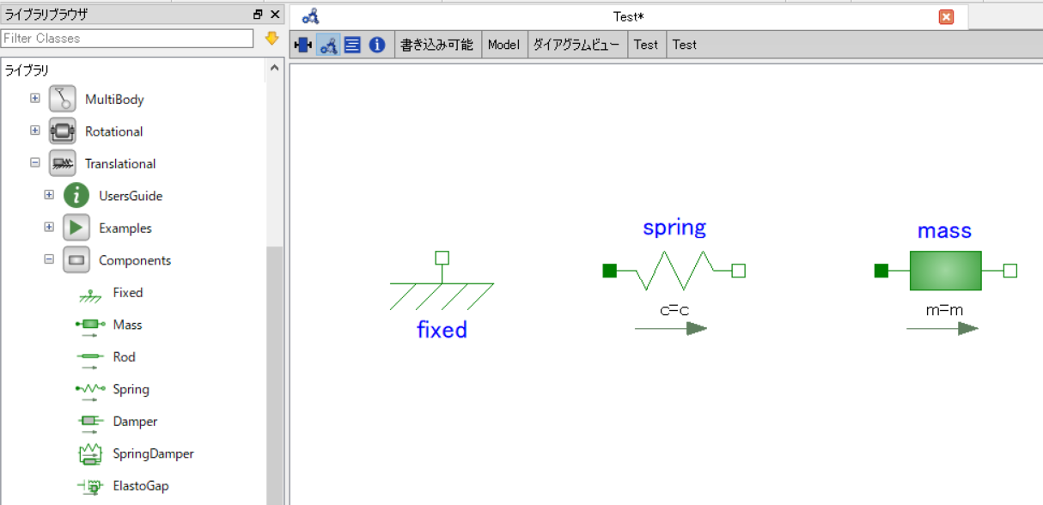
モデルの貼り付け - 2
SpringとMassをドラッグ＆ドロップして貼り付けてください。

Slide 11
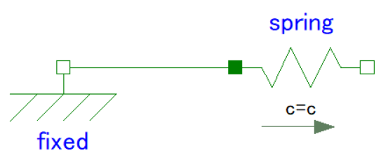
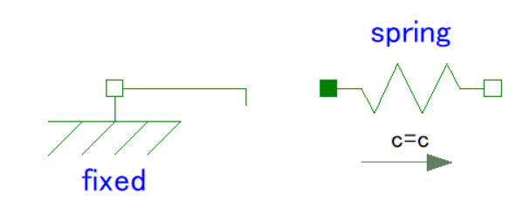
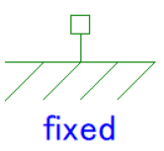
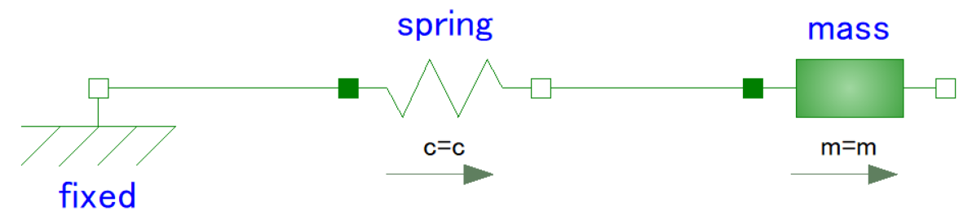
モデル同士の接続
モデル同士の接続は以下のように行います。
①
モデルの□に
カーソルを近づけると
カーソルの形が✚に
なります
②
✚の状態のまま
ドラッグ＆ドロップ
するとラインが
出てきます。
ラインが出てきたら
マウスを離しても
ラインは出たままになります
③
接続したいモデルの■に近づけると
カーソルが✚になりますので
そこで左クリックしてください。
④
同様にして左図のように接続してください

Slide 12
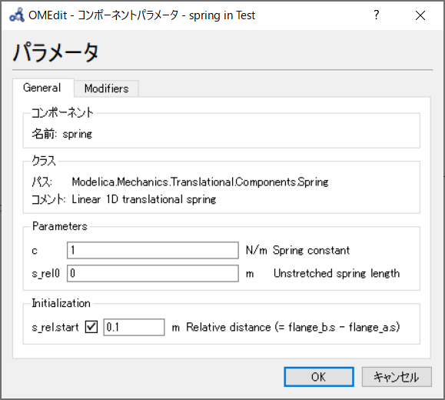
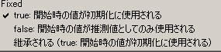
パラメータの設定 - 1
springをダブルクリックするとパラメータ設定の画面が出てきます。
以下のように入力してください。
バネ定数
自然長
（自然長での長さを原点ととる）
初期変位
初期値を有効にするには
s_rel.startの横の□をクリックして
「Fixed」を「true」にしてください

Slide 13
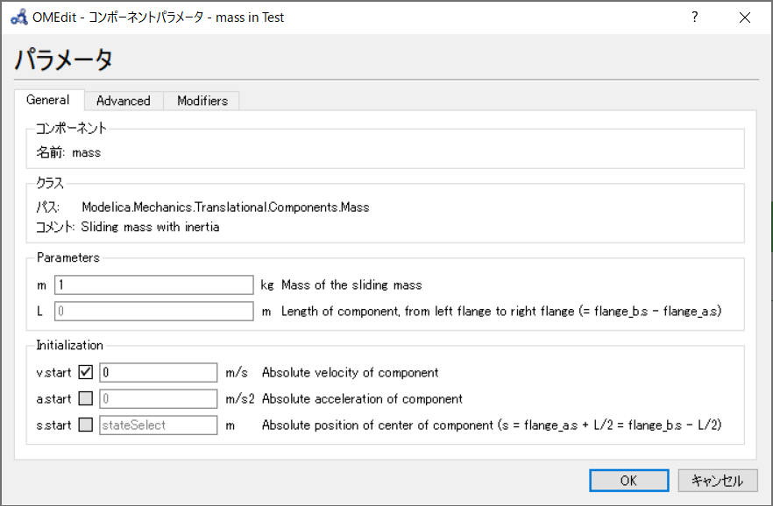
パラメータの設定 - 2
同様にmassについて以下のように設定してください。
おもりの質量
おもりの初期速度
初期値を有効にするには
v.startの横の□をクリックして
「Fixed」を「true」にしてください

Slide 14
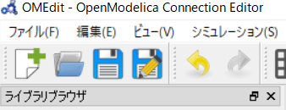
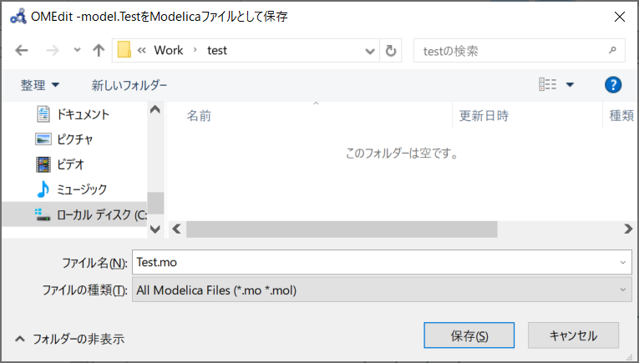
ファイルの保存
解析を実行する前にファイルを保存してください
OpenModelica1.13から全角文字が含まれるパスにもファイルを保存し読み込むことが出来るようになりました。
しかしながら、パスに全角文字が含まれることは勧めません。
ファイル名を決定し保存をクリックしてください

Slide 15
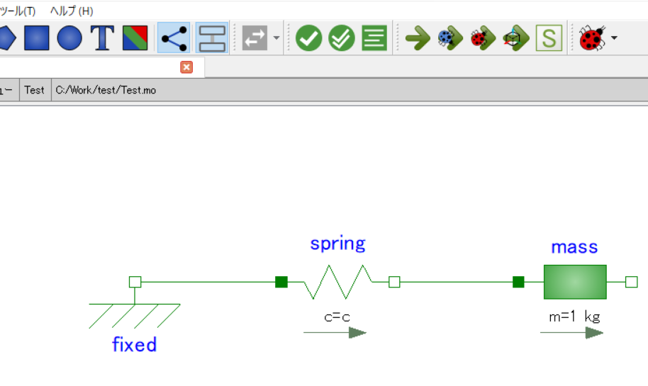
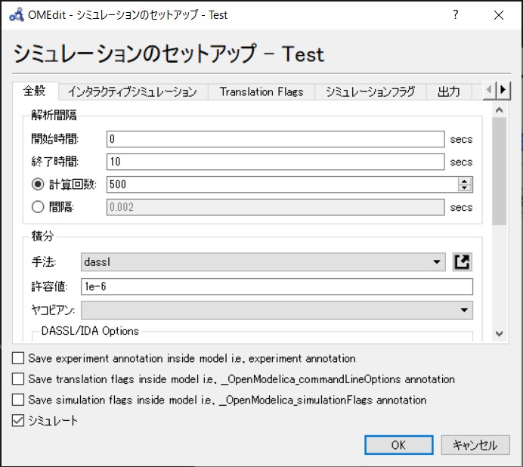
解析設定
「終了時刻」を「10」にしてください。
「終了時刻」はモデル内で経過する計算を示しています。
その後、「OK」をクリックすると解析がスタートします。

Slide 16
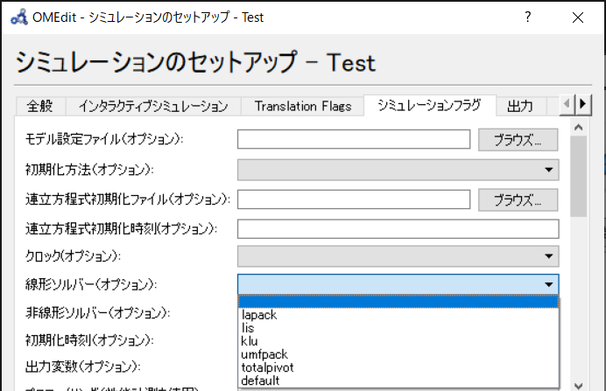
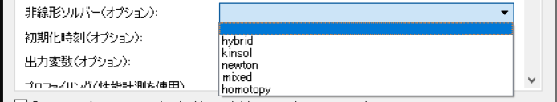
解析設定 - Tips
シミュレーションフラグタブを選択すると
詳細な設定が行えます。
特に連立方程式の解法は充実しています。

Slide 17
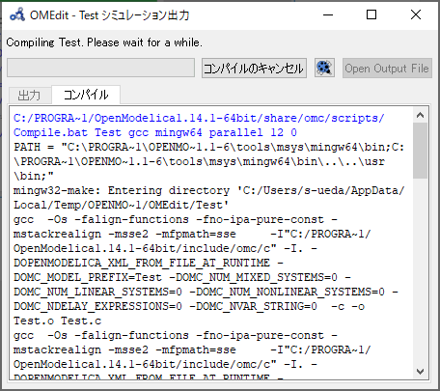
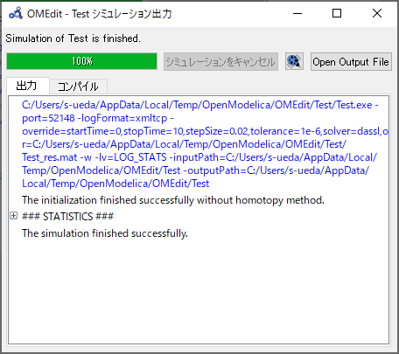
解析実行時の画面
以下のようなウィンドウが表示されます。
解析が正常に終了した場合、「The simulation finished successfully.」と表示されます。
×を押して閉じてください。
Modelicaコードは
Cコードに変換されます
Cコードをコンパイルして
exeファイルを作成し、計算を実行します

Slide 18
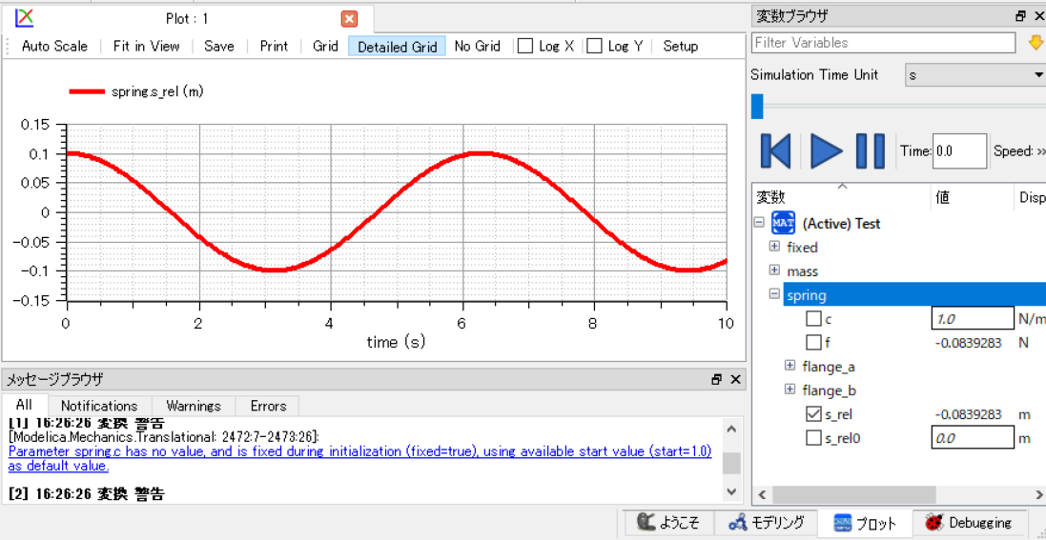
解析結果
解析終了後、自動で「プロットウィンドウ」に切り替わります。
変数ブラウザからspring – s_relにチェックをいれ、結果のプロットを確認してください。
バネの変位を解析できたことが分かります。
ダイアグラムビューに戻るには、右下のモデリングをクリックしてください。

